Slide 1
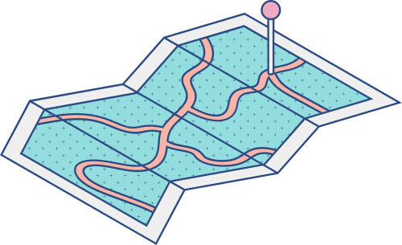





Alur penggunaan aplikasi sekolah

Slide 2


MEMBUAT TAHUN AJARAN BARU ROLE ADMIN AKADEMIK
  masuk ke menu manage
  pilih tahun ajaran
  buat tahun ajaran baru klik tambah tahun ajaran
  Sistem membuat tahun ajaran baru

Slide 3
SETTING TAHUN AJARAN ROLE ADMIN AKADEMIK
  masuk ke menu manage
  pilih setting
  edit dan pilih tahun ajaran yg berlangsung

Slide 4
MEMBUAT KELAS DI TAHUN AJARAN BARU ROLE ADMIN AKADEMIK
  masuk ke menu manage
  pilih kelas
  buat kelas di semua jenjang dan tingkatan kelas dtahun ajaran yg akan berlangsung

Slide 5

ALUR PPDB ROLE USER
  masuk halaman utama aplikasi (beranda)
  memilih menu pendaftaran
  Mengisi data
  Sistem menampilkan halaman utama aplikasi
  Sistem menampilkan form pendaftaran calon siswa baru
  Sistem menampilkan halaman konfirmasi pendaftaran
  Sistem mengirimkan email konfirmasi pendaftaran
  melakukan pembayaran virtual account formulir pendaftaran
  Sistem menampilkan form pendaftaran calon siswa baru
  Sistem menyimpan data masukkan
  1/2

Slide 6
ALUR PPDB ROLE USER
  Sistem menerima konfirmasi pembayaran oleh payment gateway
  Sistem mengirimkan email konfirmasi penerimaan siswa baru
  Adminmelakukan konfirmasi penerimaan siswa
  masuk ke dalam aplikasi berdasarkan informasi akun yang dikirimkan
  2/2

Slide 7
PENERIMAAN CALON SISWA ROLE ADMIN AKADEMIK
  Masuk menu ppdb
  Sistem menampilkan data calon siswa
  pilih jenjang lalu pilih siswa
  kondirmasi siswa lulus atau tidak
  Sistem mengirim email apakah lulus atau tidak
  Sistem membuat akun siswa dengan email yang di daftarkan di awal password default password

Slide 8
PEMBAGIAN KELAS ROLE ADMIN AKADEMIK
Masuk menu pembagian kelas
pilih tingkatan
  klik bagi kelas
  Sistem membagi semua siswa sesuai tingkatan dan kapasitas kelas

Slide 9
MEMBUAT JADWAL ROLE ADMIN AKADEMIK
Masuk menu manage
  Pilih kelas lalu masuk
  Sistem membuat jadwal
Masuk ke menu jadwal dan pilih jenjang
  Klik tambah jadwal untuk membuat jadwal

Slide 10
ABSENSI ROLE GURU
  Masuk jadwal
  Pilih jadwal
  klik action absen massal
  klik tombol absen
  Absen berhasil

Slide 11
PEMBERIAN TUGAS ROLE GURU
  Sistem akan mendistribusikan tugas ke semua siswa yang ada di jadwal itu
  Guru masuk ke menu jadwal
  klik action lalu klik tugas
  pilih jadwal
  buat tugas

Slide 12
UJIAN ROLE GURU
Masuk jadwal dan pilih jadwal
  Klik tambah ujian untuk membuat ujian
  isi form soal lalu simpan
Klik action dan masuk ke ujian
  klik tentukan jumlah soal

Slide 13
PENILAIAN ROLE ADMIN AKADEMIK
  pilih menu nilai
  Menilai siswa
  Pilih kelas
  Masuk ke menu manage
  Pilih jenjang
  Melakukan penilaian

Slide 14
KENAIKAN KELAS ROLE ADMIN AKADEMIK
  pilih menu Kenaikan siswa
  Pilih jenjang
  Pilih kelas
  Klik naik kelas
  Menaikan siswa di kelas tersebut

Slide 15
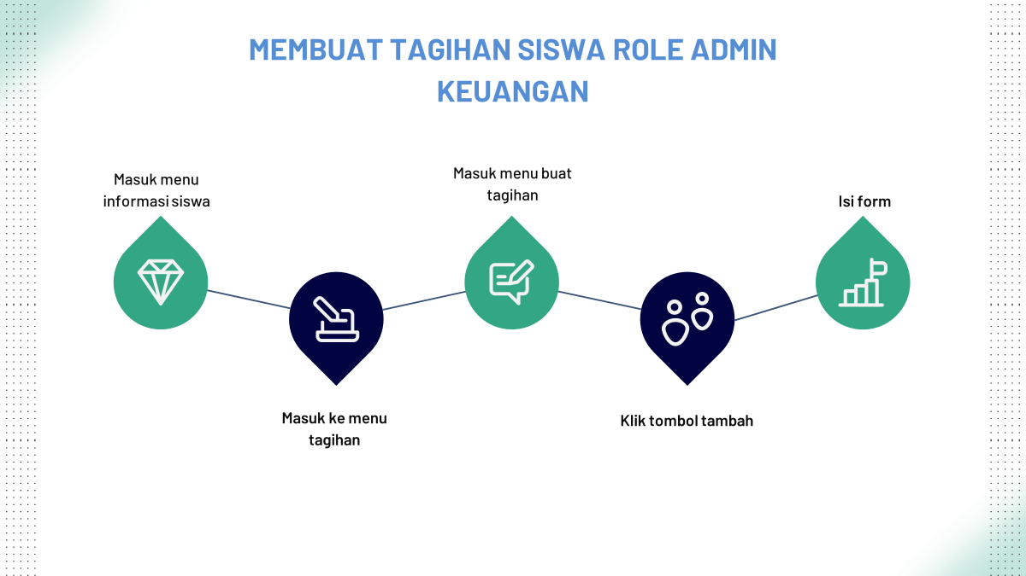

Slide 16
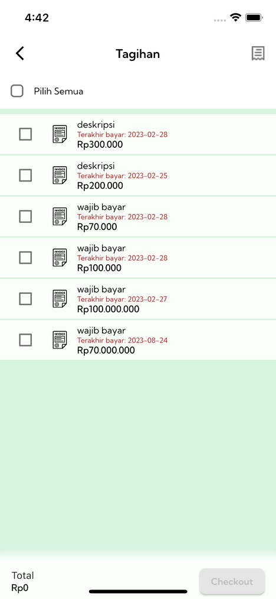
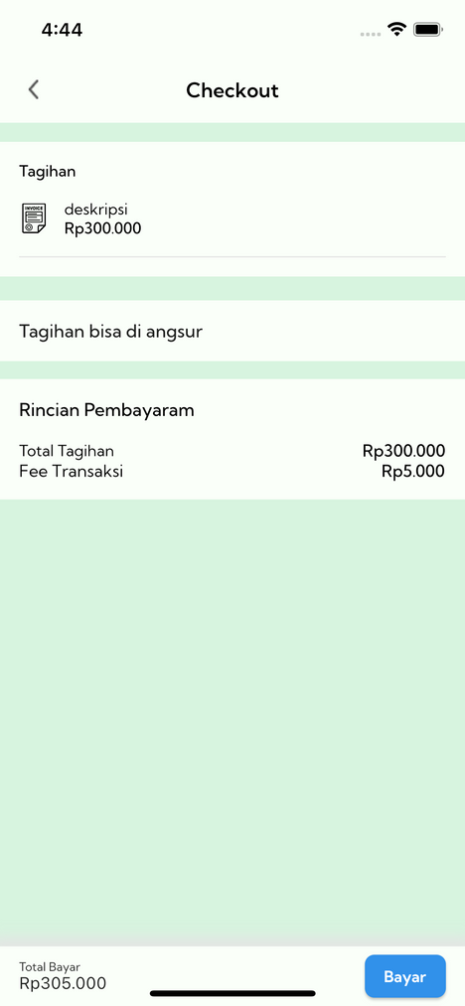
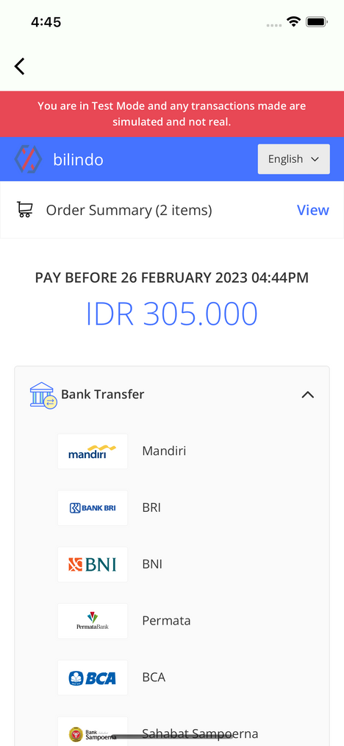
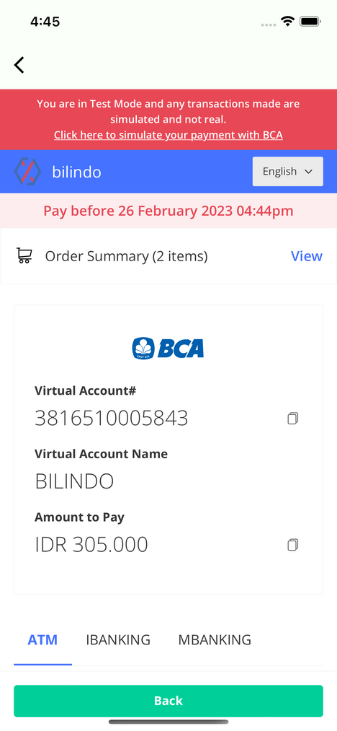
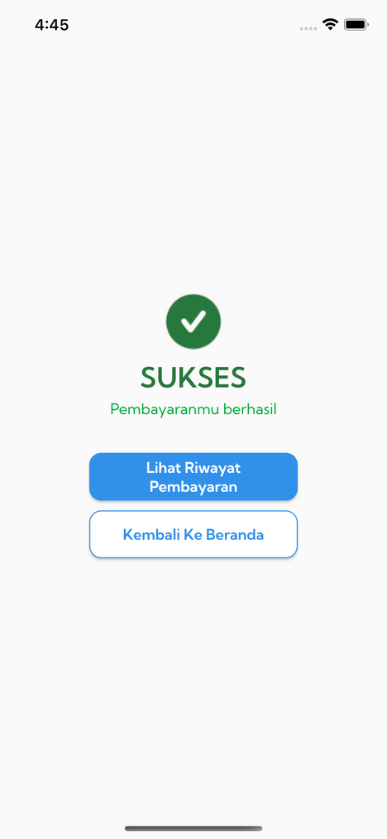
PROSES PEMBAYARAN SISWA

Slide 17
Terima kasih

